Slide 1
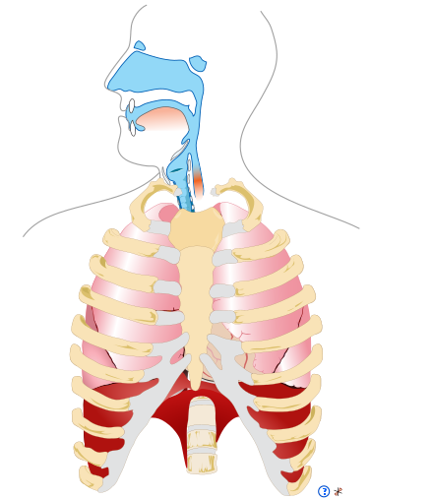
CHỦ ĐỀ 5
CON NGƯỜI VÀ SỨC KHỎE
BÀI 23
TÌM HIỂU
CƠ QUAN HÔ HẤP (Tiết1)

Slide 2

Yêu cầu cần đạt
- Chỉ và nói được tên các bộ phận chính của cơ quan hô hấp trên sơ đồ, hình vẽ
- Nhận biết được chức năng của cơ quan hô hấp.
- Nêu được sự cần thiết của cơ quan hô hấp ,không có cơ quan hô hấp thì không có sự sống

Slide 3
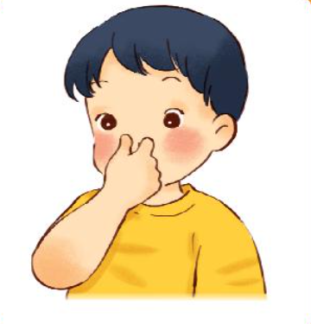
Dùng tay bịt mũi, nín thở và đếm nhẩm từ 1 đến 5 rồi cho biết:
Em có cảm giác như thế nào?
Em có biết cơ quan nào thực hiện hoạt động thở không?

Slide 4
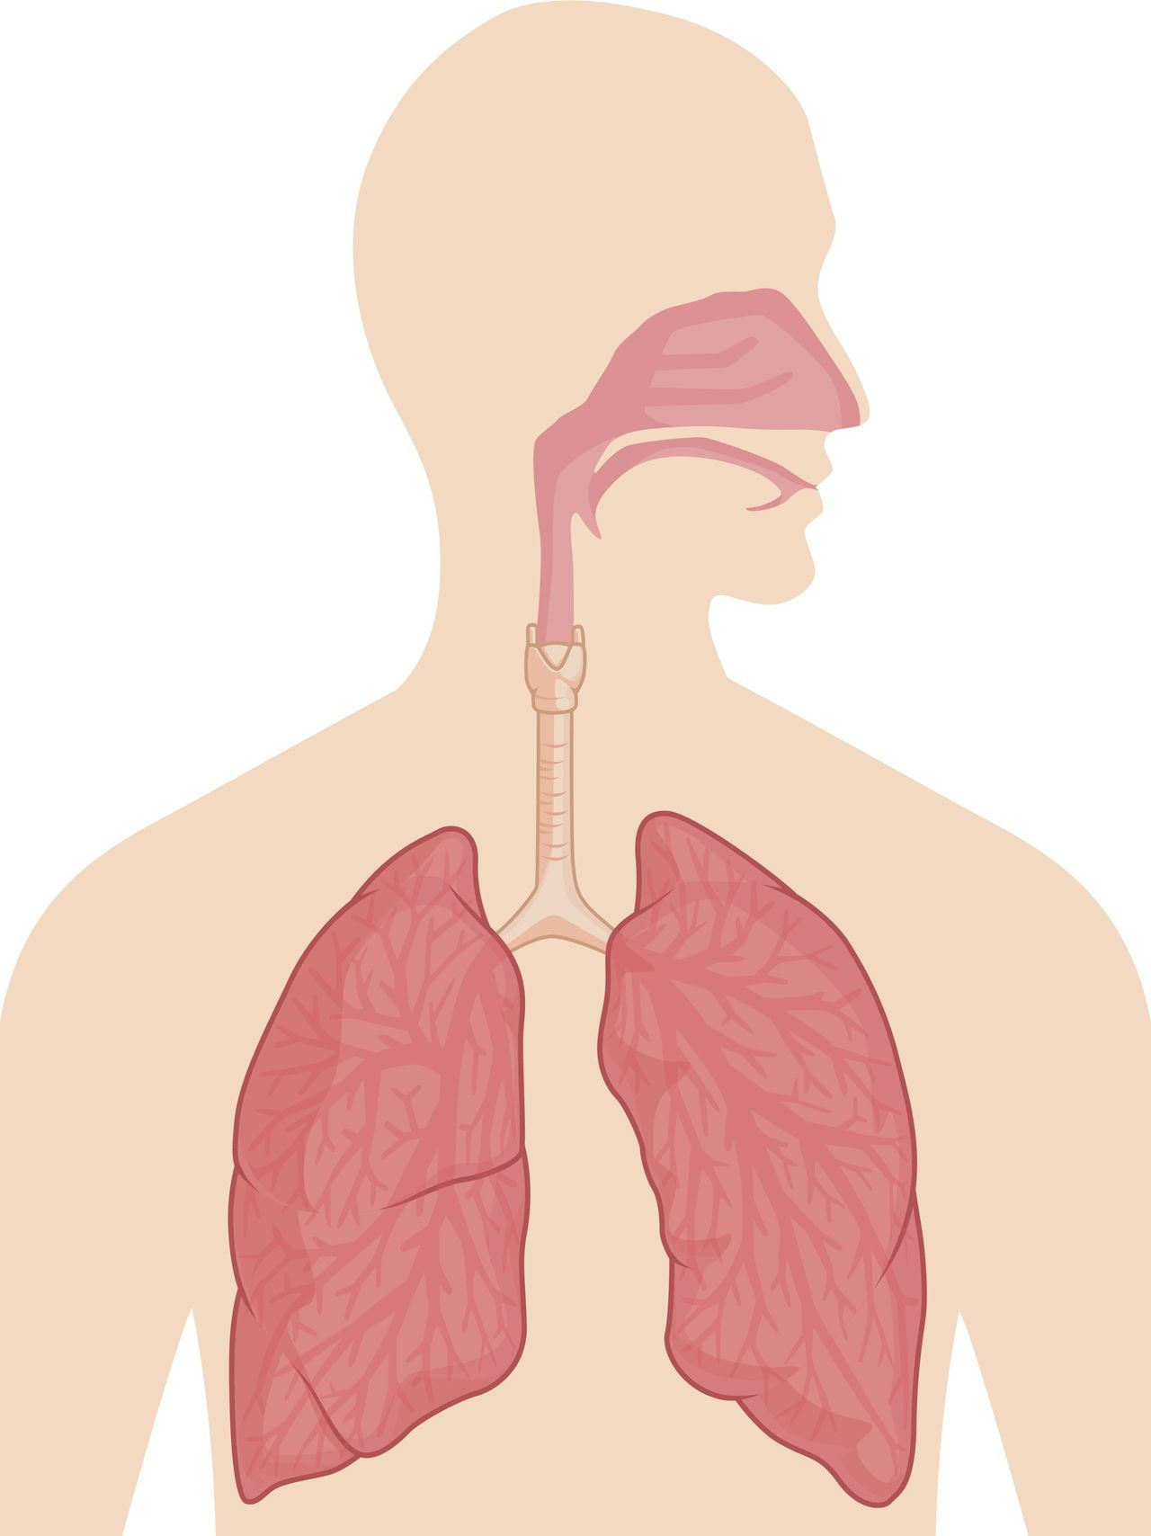
1. Quan sát hình dưới đây, chỉ và nói tên các bộ phận chính của cơ quan hô hấp.
Xem video
1
Mũi
2
Khí quản
3
Phế quản
Phổi
4

Slide 5
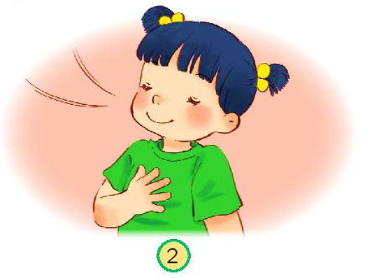
2. Em hãy đặt tay lên ngực, thực hiện động tác hít thở sâu bằng mũi, cho biết lồng ngực thay đổi như thế nào khi hít vào và thở ra.
Khi hít vào lồng ngực phồng lên to hơn. Khi thở ra lồng ngực xẹp xuống nhỏ hơn.

Slide 6
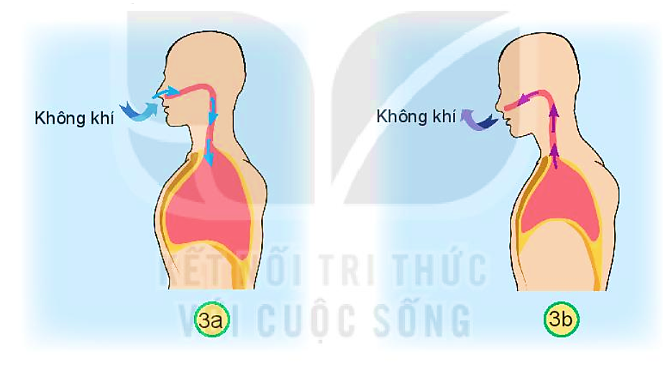
3. Quan sát hình dưới, trả lời các câu hỏi và yêu cầu sau:
Hình nào thể hiện hoạt động hít vào? Hình nào thể hiện hoạt động thở ra? Vì sao em biết?
Chỉ đường đi của không khí khi hít vào và thở ra.
Cơ quan hô hấp có chức năng gì?
Hít vào
Thở ra

Slide 7
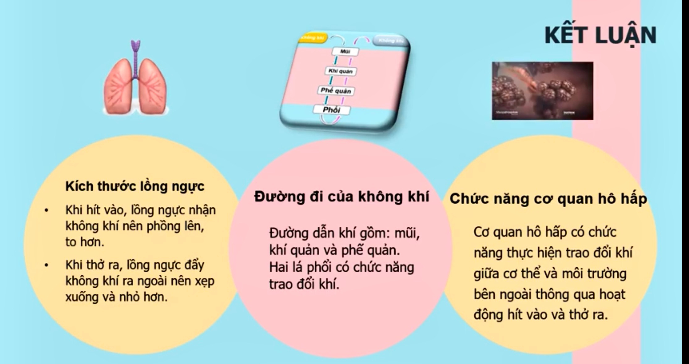

Slide 8
